Slide 1
7.3 体积
1. 已知平行截面面积，求立体的体积
2. 旋转体的体积
3. 柱壳法

Slide 2
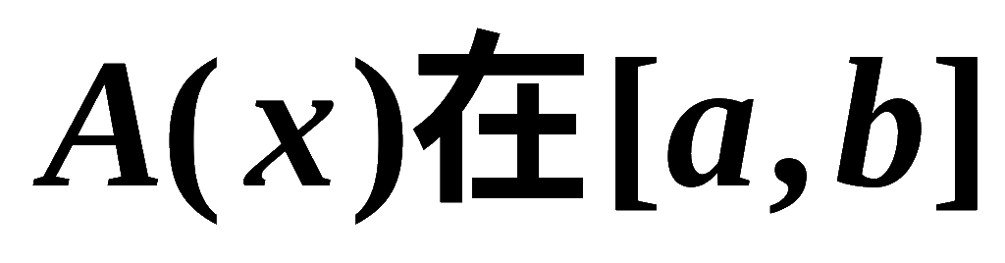

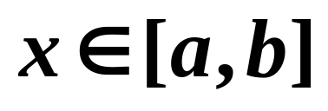
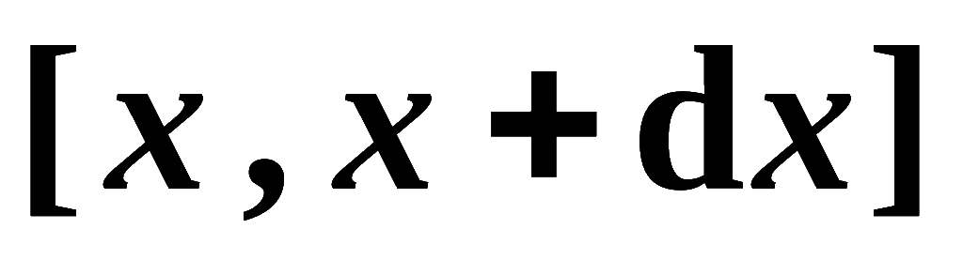







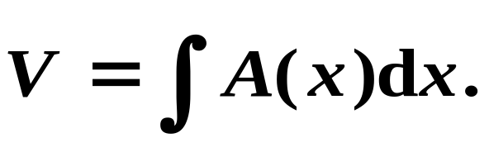



1.已知平行截面面积，求立体的体积
设所给立体垂直于x轴的截面面积为A(x),
上连续,
选 为积分变量
对应于小区间
体积微元为
立体体积

Slide 3
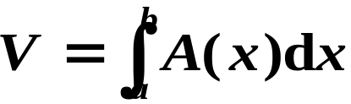


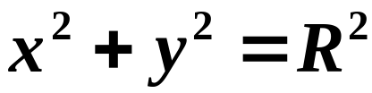





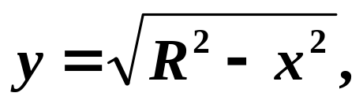
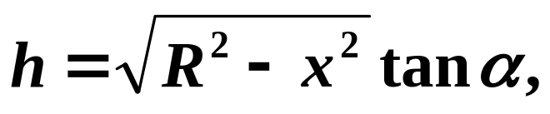

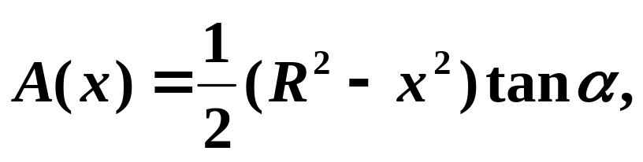
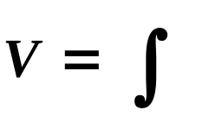
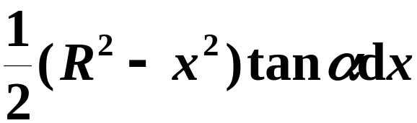
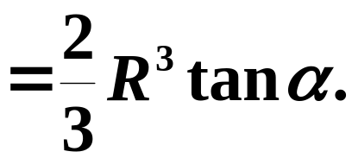


例
一平面经过半径为 R 的圆柱体的底圆中心,
并与底面交成角
计算这平面截圆柱体所得
立体的体积.
解
取坐标系如图
底圆方程
垂直于x轴的截面为直角三角形.
底
高
截面面积
立体体积

Slide 4

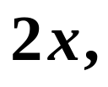
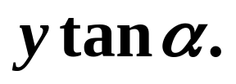
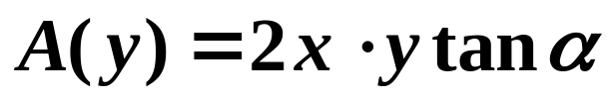
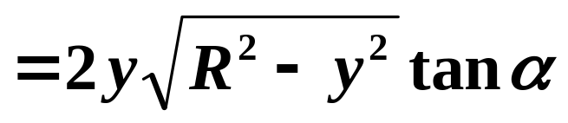
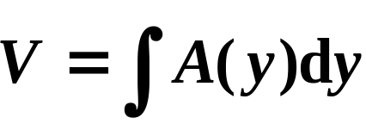

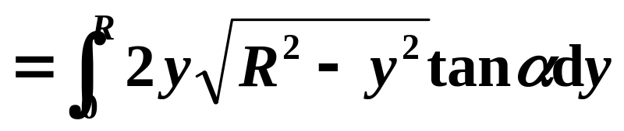
想一想
可否选择y作积分变量?
矩形
作垂直于y轴的截面是
截面长为
宽为
截面面积

Slide 5

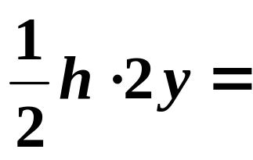
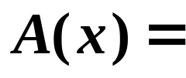
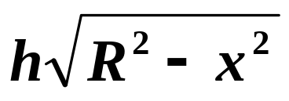
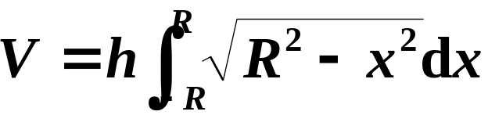
例
求以半径为R的圆为底、平行且等于底圆直径
的线段为顶、高为h的正劈锥体的体积.
解
取坐标系如图
底圆方程为
垂直于x轴的截面为等腰三角形
练一练
截面面积
立体体积

Slide 6
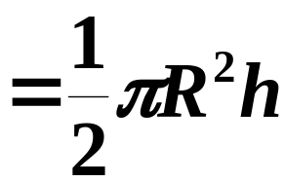
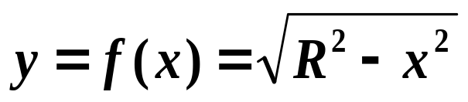


立体体积
上半圆面积
y
x
o

Slide 7
2. 旋转体的体积
旋转体
由一个平面图形绕
这平面内一条直线
旋转一周而成的立体．
这直线叫做旋转轴．
圆柱
圆锥
圆台

Slide 8
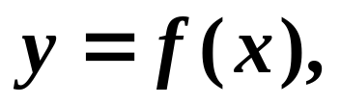
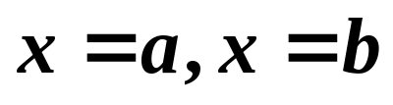
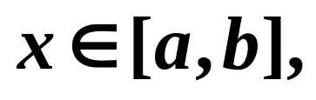




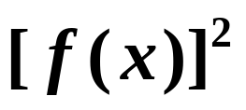


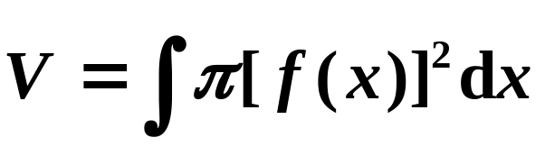


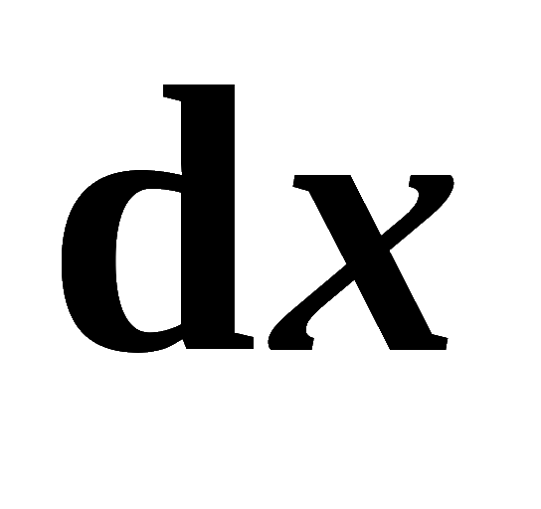
(1)
如果旋转体是由连续曲线
直线
及 x 轴所围成的曲边梯形绕
x 轴旋转一周而成的立体,
体积为多少?
取积分变量为x,
对应于小区间
体积微元
旋转体的体积

Slide 9
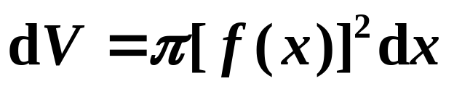
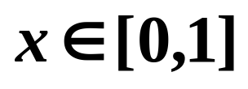
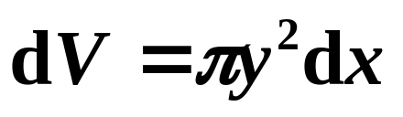
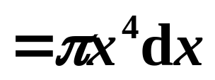
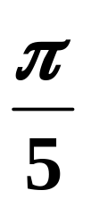
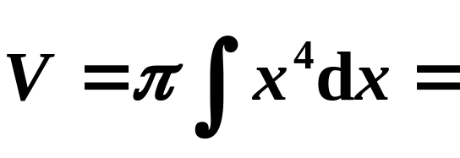


例
解
取积分变量为x,
y
体积微元
o
x

Slide 10
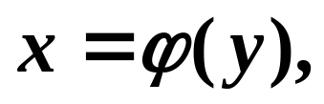
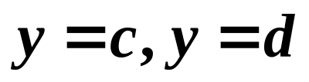
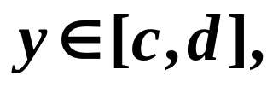
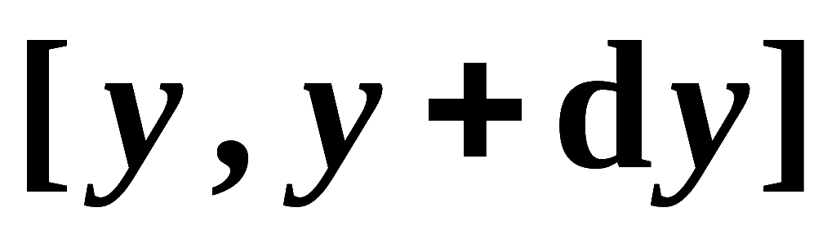


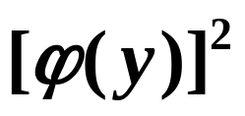
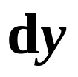

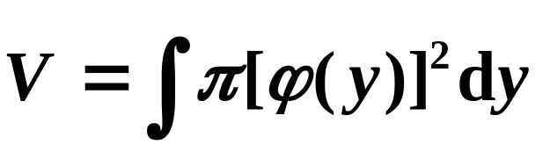


(2)
如果旋转体是由连续曲线
直线
及 y 轴所围成的曲边梯形绕
y 轴旋转一周而成的立体,
体积为多少?
取积分变量为y,
对应于小区间
体积微元
旋转体的体积

Slide 11
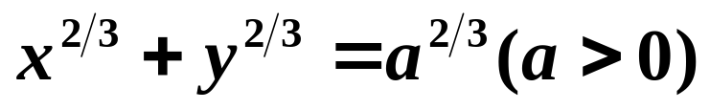
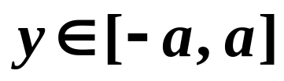

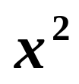
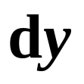




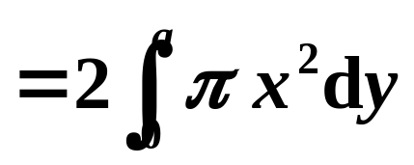
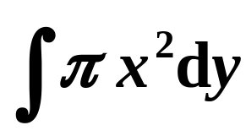


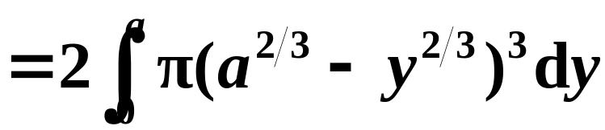


例
求星形线
绕y轴旋转
构成旋转体的体积.
解
取积分变量为y,
体积微元
对称性

Slide 12





例
求星形线
绕y轴旋转
构成旋转体的体积.
利用星形线的参数方程
圆的参数方程

Slide 13













Slide 14















例
y
解
取坐标如图所示.
圆的方程为
R •
取积分变量为x,
o
x
体积微元

Slide 15





上半圆面积

Slide 16




3. 柱壳法
如果旋转体是由连续曲线
直线
及 x 轴所围成的曲边梯形绕
y 轴旋转一周而成的立体,
体积为多少?
取积分变量为x,
体积微元(柱壳体积)
旋转体的体积

Slide 17














例
求摆线(旋轮线)
的一拱与y=0所围成的图形分别绕x轴、y轴旋转而成的旋转体的体积.
解
绕 x轴旋转的旋转体体积
取积分变量为x,

Slide 18










绕 y轴旋转的旋转体体积
取积分变量为x,
摆线
令

Slide 19














练一练
解1
两曲线的交点为
取积分变量为x,

Slide 20








练一练
解2
两曲线的交点为
取积分变量为y,
体积微元

Slide 21
















设
练一练
在 x≥0 时为连续的非负函数, 且
形绕直线 x＝t 旋转一周所成旋转体体积 ,
证明:
证
取积分变量为x,
则
故

Slide 22

























练一练
所围成的平面区域;
直线
其中
所围成的平面区域;
(1)试求D₁绕x轴旋转而成的旋转体体积V₁;
试求D₂绕y轴旋转而成的旋转体体积V₂;
(2)问当a为何值时,V₁+ V₂取得最大值?
试求此最大值.
解
(1)
(2)
最大值
(唯一极大值点)

Slide 23












练一练
交点
解1
立体体积

Slide 24






练一练
解2
立体体积

Slide 25



小结
平行截面面积为已知的立体的体积
绕 轴旋转一周
旋转体的体积
绕 轴旋转一周
绕非轴直线旋转一周

Slide 26
作业：P₂₅₇ 1, 2, 7, 8, 10 , 12, 19

Slide 27













计算由曲面
练一练
(椭球体)
所围立体的体积.
解
垂直x轴的截面是椭圆
它的面积为
椭球体体积为
特别当a = b = c时就是球体体积.

Slide 28
















求曲线
练一练
与x轴围成的封闭图形
绕直线y＝3旋转得的旋转体体积.
解1
利用对称性,
在第一象限
体积为
Notes:
(94 考研数二)

Slide 29






求曲线
练一练
与x轴围成的封闭图形
绕直线y＝3旋转得的旋转体体积.
解2
利用对称性,
在第一象限
体积为
Notes:
(94 考研数二)

Slide 30






练 习 题

Slide 31


















摆线
绕 y轴旋转的旋转体体积
可看作平面图OABC
与OBC
分别绕 y轴旋转构成的旋转体的体积之差.
令

